Slide 1
Il Criterio di Nyquist (vedi Marro Par. 4.5 a 4.7 e 4.9 vedi Vitelli-Petternella Par. VIII.1, VIII.4)

Slide 2
Indice
Stabilità a ciclo chiuso dalle caratteristiche a ciclo aperto
Funzione di Trasferimento non razionale
Robustezza di un sistema di controllo

Slide 3
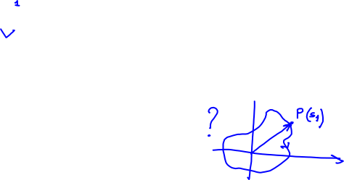
Theo. Indicatore Logaritmico
Ip: P(s): analitica, C: curva chiusa, s compie un giro su C, all’interno di C ci sono n poli e m zeri.
Th: P(s) compie m-n giri nello stesso verso intorno all’origine .
Marro par. C4.3 dimostrazione completa
C
s
(s-p)
θ
z
p
ϕ
r e ρ non ci interessano
ϕ compie un giro,
θ oscilla ma complessivamente non cambia

Slide 4
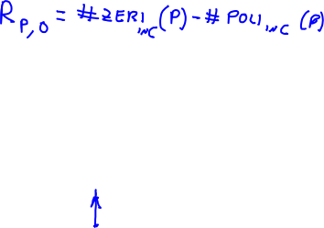
Esempio (Indicatore_Logaritmico.m)
R_{p,0}: rotazioni orarie di P(s) attorno all’origine = -1
s
P(s)

Slide 5
L’idea
Quanti poli a parte reale positiva (p.r.p.)
ha la FdT a ciclo chiuso W(s)?
C
r->inf
Sono quanti gli zeri a p.r.p. del denominatore,
cioè di 1+F(s).
C: una curva chiusa che abbraccia tutto Z⁺
Il criterio, dette R le rotazioni orarie di 1+F, dice
R_{1+F,0} = # zeri_{p.r.p.}(1+F) - # polip.r.p.(1+F)
Ma i poli di 1+F sono quelli di F (FdT ciclo aperto).
#poli_{p.r.p}(W) = #zeri_{p.r.p.}(1+F) = #poli_{p.r.p.}(1+F) + R_{1+F,0} = #poli_{p.r.p.}(F) + R_{1+F,0}

Slide 6
Il criterio di Nyquist (vedi Marro par. 4.5)
#poli_{p.r.p.}(W) = R + #poli_{p.r.p.}(F)
Stabilità di W(s) ==> #poli_{p.r.p.}(W)=0 p.r.p.
R_{1+F,0}: rotazioni orarie di 1+F(s) attorno alla origine =rotazioni orarie di F attorno a –1+j0=R_{F,-1}
R_{1+F,0} = - #poli_{p.r.p.}(F)
S
1+F(s)
F(s)
R_{F,-1} = - #poli_{p.r.p.}(F)
Ovviamente
se F(s) stabile
R=0
(criterio ridotto)
F(s):
strettam. causale
senza poli: Re[p]=0
: [-1, j0]

Slide 7
Il grafico di che?
Di quale funzione facciamo il grafico?
F(s):
senza poli Re[p]=0
Se F(s) è stabile,
risp. armonica
a ciclo aperto
da -inf a +inf
per ω →∞, 2 casi:

Slide 8
Esempi (Esempi_Nyquist.m)
STABILE
» n=[-1,1];
» d=[1, 1, 1];
» nyquist(n,d)
» nyquist(0.5*n,d)
» nyquist(1.5*n,d)
R = - #poli(F) p.r.p. = 0
STABILE
INSTABILE
» d=[1 1 -1];
» n=0.5;
» nyquist(n,d)
» n=1.5;
» nyquist(n,d)
R = - #poli(F) p.r.p. = 1

Slide 9
Poli con Re[p]=0 in F(s)
“percorso uncinato”
con ρ→0
polo nell’origine,
F(0)=?
per
(antiorario)
Lo stesso per coppie di poli immaginari

Slide 10
Esempio 1

Slide 11
Esempio 2

Slide 12
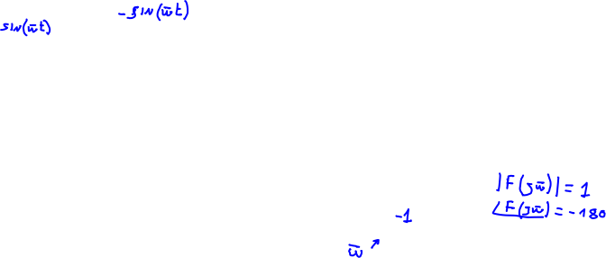
Spiegazione intuititiva
F(s) stabile
del criterio ridotto
+
-
F(s)
Sistema a controreazione sede di un’oscillazione stazionaria con pulsazione Ω.
I segnali hanno le relazioni indicate, quindi F(j Ω)= -1.
L’oscillazione ha la pulsazione per cui F(j Ω)= -1.
u=0
Se il guadagno in catena diretta è maggiore, oscillazioni divergenti;
se è minore, oscillazioni convergenti.
F(j Ω)
ω

Slide 13
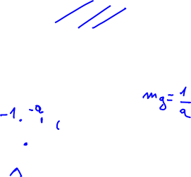
Margini di Stabilità
1/m_{g}
Stabile
(solo criterio ridotto)
Al limite
All’aumentare del guadagno
un sistema generalmente diventa instabile.
Instabile
ω
Anche uno sfasamento (rotazione)
porta instabilità
r=1

Slide 14
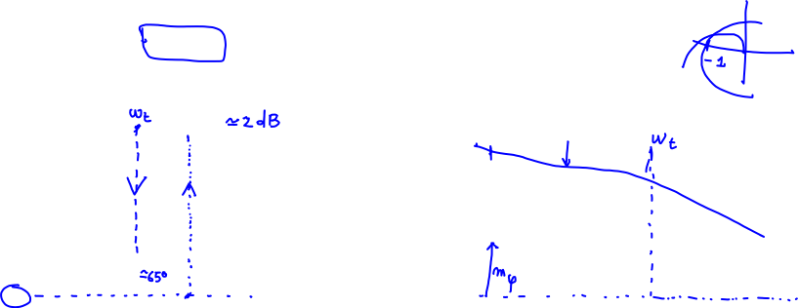
Margini di Stab. su Bode
Stabile
Instabile
m_{g}
m_{φ}

Slide 15
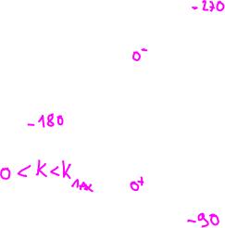
Esempio
Esempio già fatto con Routh
+
-
k
Risultava 0 < k < 11
.
tracciato per K=11
0.1 1
1.1 K
1- K 0 K<11
11
K K>0
.
ω>0
.

